Slide 1
靈恩第三波

Slide 2
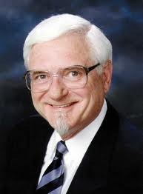

原因-----主要觀念
(彼得．魏格納（Peter Wagner)-----------命名
原因:沒有奇蹟、方言、異象、醫治、預言的福音成為重要支持，基督教便是衰退無能

Slide 3
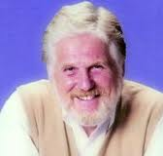
經過
80年代由溫約翰(John Wimber) 、韋約翰((John White)與魏格納所倡導。
溫約翰
「葡萄園」運動的創始人
除了宣講神的道及推展各項事工還不夠，必須搭配神蹟奇事
佈道方式為權能佈道法(Power Evangelism)，

Slide 4
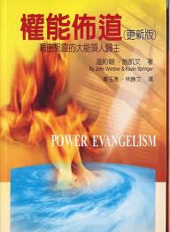
經過
1977年一月溫約翰------加州貴格會之小組
四月經歷聖靈充滿
1982年五月改名為葡萄園基督徒團契
三年5000人
1982年韋拿為美國福樂神學院宣教學院院長，他邀請溫約翰開設一科「神蹟奇事與教會增長」，
1985年, 停了這個課程

Slide 5

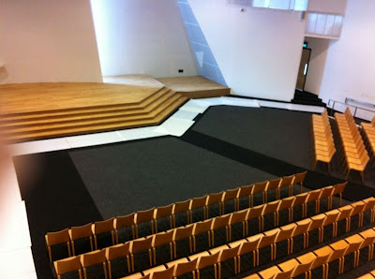
經過
主要推動者：溫約翰（John Wimber）、彼得韋拿（Peter Wagner）、韋約翰（John White）、狄積奇（Jack Deree）
主要地點：葡萄園團契、富樂神學院
http://www.youtube.com/watch?v=6BAV-0pf8C0&feature=fvwrel
http://www.youtube.com/watch?v=MhH9KeOREpo&feature=relmfu

Slide 6
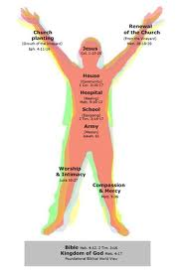
經過
靈恩第四波(時間：1990年附近 主要觀念：更加看重靈恩派與福音派的結合。
主要影響：更加看重趕鬼、屬靈地域、邪靈、預言。
(小組教會到G12 運動，禁食禱告運動，使徒與先知的運動)

Slide 7

影響和結果
影響對象:主要影響過去抗拒靈恩運動的福音派教會
現今台灣、香港、美國華人福音派教會，幾乎多半已被第三波影響，而且還持續增加中。

Slide 8
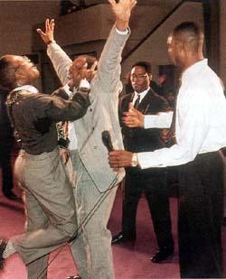
影響和結果
注意:
不承認自己是靈恩派
不離開原有教會，
不強調一定要說方言
轉成追求神蹟奇事，特別是醫病與靈恩經歷-----核心價值

Slide 9

權能佈道的「聖經根據」
先捆綁壯士(太12:22-32)
全世界卧在惡者手下(約壹5:19)
天空靈氣(弗6:12)
堅固營壘(林後10:3-5)

Slide 10
權能佈道與「傳統佈道」
權能佈道 | 傳統佈道
聖靈主動 神蹟奇事 醫治 知識的言語 | 程序佈道(programmed evangelism)
超然經歷 屬靈爭戰 | 理性出發

Slide 11
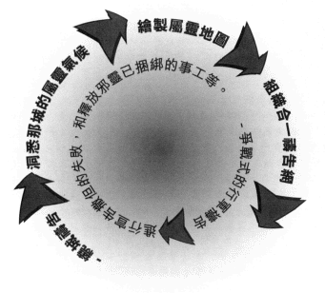
P.Wagner區域邪靈屬靈繪圖

Slide 12
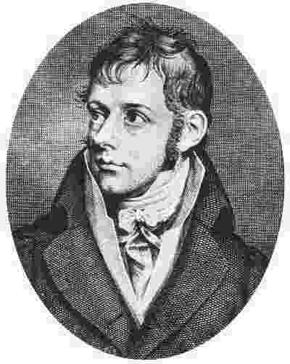
教會歷史的鐘擺效應
強調情感 | 合乎聖經的基督教 | 強調智力
孟他努主義2C
修道主義3-10C |  | 諾斯底主義2-3C
密契主義14-15C |  | 經院主義11-14C
敬虔派和循理派17-18C |  | 改革正統派16-17C
靈恩派和靈恩運動20C |  | 自由派19-20C

Slide 13

靈恩運動的研究 (JJ PARKER) (反思---正面)
基督為中心
生命充滿聖靈能力
情感有表達渠道
注重祈禱
充滿喜樂
投入敬拜

Slide 14

靈恩運動的研究 (JJ PARKER) (反思---正面)
教會肢體全體動員
宣教熱情
看重小組服事
重教會架構
建立群體生活
樂於奉獻

Slide 15
靈恩運動的研究 (JJ PARKER) (反思---反面)
有時過份自高
出現分門別類
過分著重感受
低眨理性
過份強調聖靈光照

Slide 16
靈恩運動的研究 (JJ PARKER) (反思---反面)
過份追求恩賜
太重視超自然
幸福主義
過份強調鬼魔
構成彼此模倣的壓力

